Slide 1
Роль классного руководителя в создании и развитии детского коллектива.

Slide 2

Ключевая роль в решении задач воспитания принадлежит классному руководителю.

Slide 3
Цель деятельности классного руководителя-
Создание условий для самореализации личности обучающегося, его успешной социализации в обществе.

Slide 4

Этапы работы классного руководителя
Знакомство с классным коллективом.
Диагностика личностей учащихся.
Взаимодействие с родителями.
Взаимодействие с педколлективом.

Slide 5


Что влияет на формирование детского коллектива?
1.Семья.
2.Окружающий мир.
3.Личность.
4.Коллектив.
5.Классный руководитель.
6.Коллективная работа.
7.Взаимоотношения в классе.
8.Интересы и склонности.

Slide 6
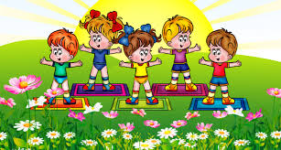
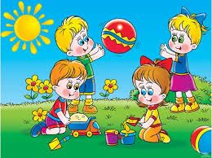
Признаки сформированного детского коллектива
1.Сплочённость.
2.Организованность.
3.Авторитет актива класса и подчинение ему.
4.Участие в общественно полезном труде.
5.Взвимоотношения в классе.
6.Уровень сознательной дисциплины на уроках и школьных мероприятиях.
7.Участие в делах школы.

Slide 7

Основой создания , укрепления и развития коллектива учащихся является:
1.Совместная деятельность ,направленная на достижение общих целей.
2.Учение.
3.Общественно полезная работа.
4.Производительный труд.
5.Художественное творчество.
6.Спорт.
7.Увлечения и т.д.

Slide 8
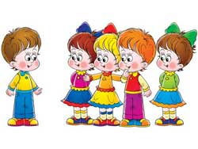
В укреплении связей и отношений в коллективе имеет большое значение совместное проведение досуга . Именно досуг приобщает школьников к коллективным переживаниям и помогает им ближе познакомиться друг с другом.

Slide 9
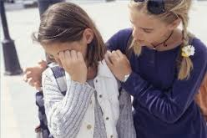
Воспитательный коллектив.
Критерии коллектива Показатели развития
Групповая направленность. Восприятие и
Способность группы к взаимопонимание.
самоуправлению . Общение и поддержка
Подготовленность к в радости и горе.
совместной деятельности. Стрессоустойчивость
и надёжность.

Slide 10
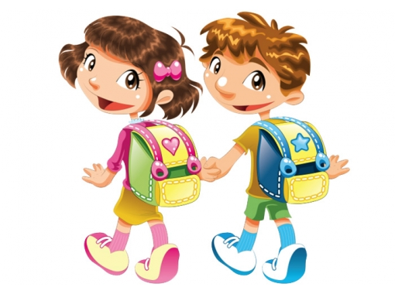
Принципы сотрудничества.
1. Принятие личности с её достоинствами и
недостатками.
2. Бескорыстность в оценке поступков учащихся.
3.Диалог в общении между учащимися.
4.Отсутствие страха в признании своей вины.
5.Не бояться сделать ошибку , признать и исправить её.
6.Терпение и терпимость в достижении результатов.
7.Чувство юмора в общении.

Slide 11
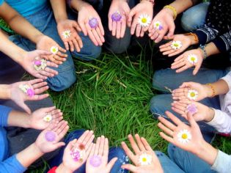
Для формирования и организации детского коллектива необходимо:
1.Открытость деятельности классного руководителя.
2.Совместное планирование с учениками и учёт их мнений.
3.»Обратная связь» после каждого проведённого мероприятия.
4.Сотворчество.
5.Свобода выбора.
6.Целевая направленность работы.2

Slide 12

Советы классному руководителю:
1.Чаще вспоминай своё детство и тебе будет легче понять ребёнка.
2.Старайся видеть успехи детей и радоваться им.
3.Не делай ничего за ребёнка, а делай вместе с ним.
4.Научись не приказывать, а просить ребёнка-и тогда он всё сделает.
5.Главное достоинство учителя-это чувство справедливости.
6.Будь настоящим другом своим ученикам.
7.Не отрывайся на детях, если у тебя плохое настроение.
8.Умей признать свои ошибки.
9. Не читай много нотаций. Учи собственным примером и ответственностью.

Slide 13

Спасибо за внимание!

